Slide 1
《计算机组成原理》实验
——基于鲲鹏处理器补充实验
2024.2

Slide 2

相关背景介绍
鲲鹏处理器与openEuler操作系统
2019年1月，华为公司发布了鲲鹏920处理器Kunpeng 920，这是一款用于数据中心的高性能处理器，兼容ARMv8.2-A架构，采用7nm工艺，可以支持32/48/64个内核，主频可达2.6GHz,支持8通道DDR4,PCIe4.0和100G RoCE网络。

Slide 3

相关背景介绍
鲲鹏处理器与openEuler操作系统
openEuler操作系统
openEuler脱胎于EulerOS，后者是华为公司自2010年起研发使用的服务器操作系统，是linux发行版之一，2019年9月，EulerOS正式开源，命名为openEuler.

Slide 4
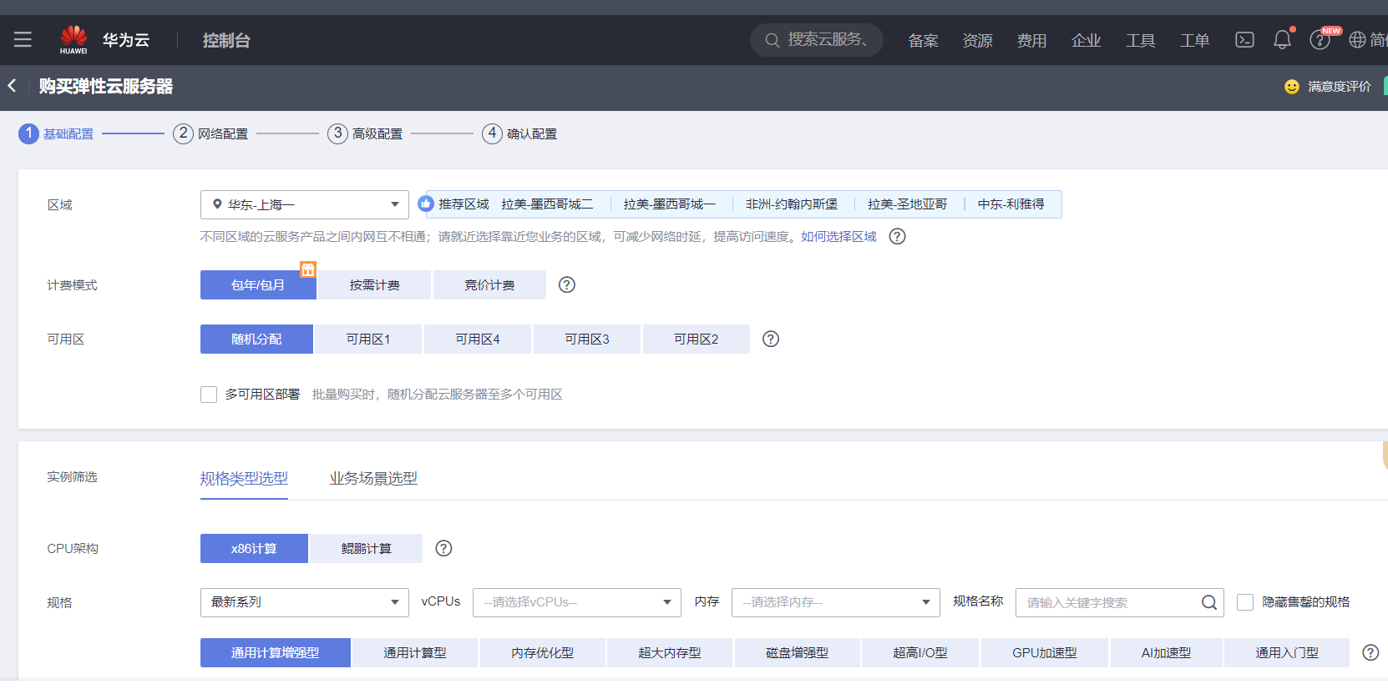
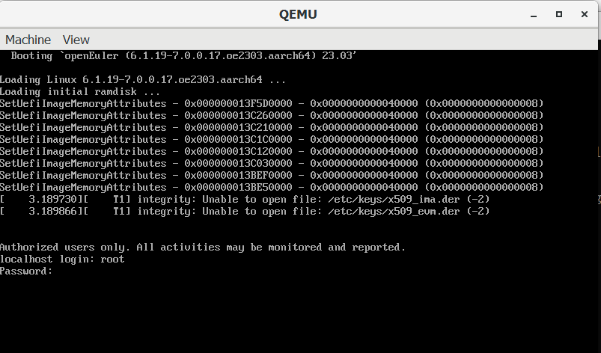
实验环境
方式1：基于华为云服务器
方式2：基于QEMU搭建模拟环境

Slide 5
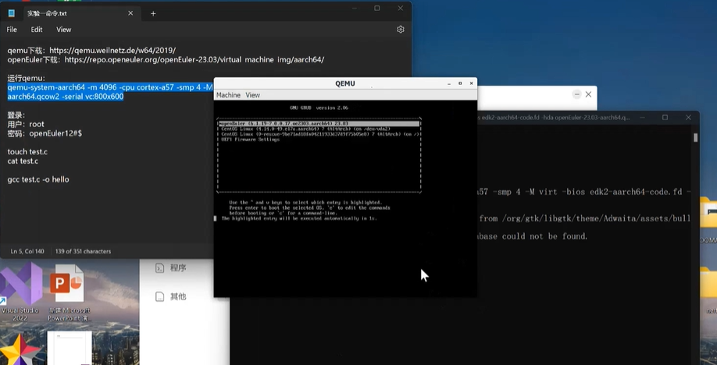
基于QEMU的鲲鹏处理器开发环境
QEMU是一套以GPL许可证分发源码的虚拟机软件，本实验序列基于X86/windows 平台，采用QEMU搭建能够兼容鲲鹏架构的模拟环境，为鲲鹏处理器的学习提供支撑。
QEMU虚拟环境搭建，参考视频1.QEMU虚拟环境搭建

Slide 6
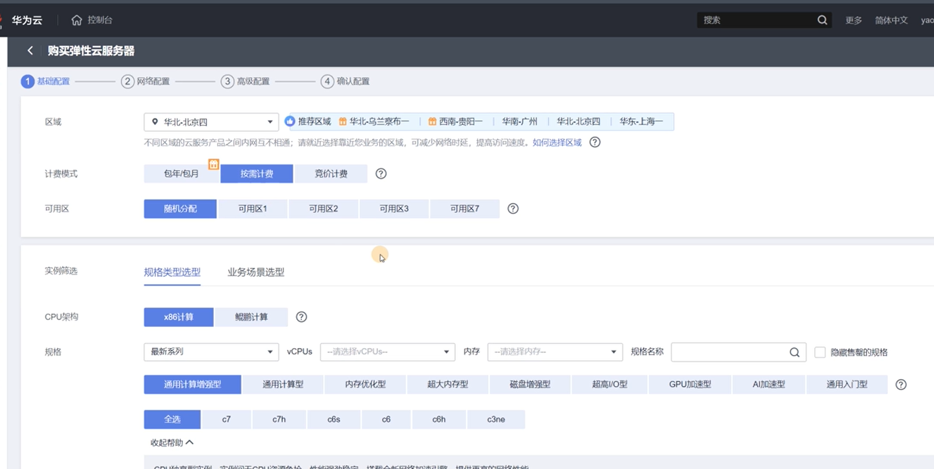
华为云实验环境搭建
参考实验教材附录A
参考视频2：华为云实验环境搭建.mp4

Slide 7
实验项目
实验1：C语言与鲲鹏处理器汇编语言混合编程（QEMU环境）
实验2：鲲鹏处理器C程序优化（QEMU环境）
实验3：鲲鹏处理器增强型SIMD运算 （云服务器）
*实验4：鲲鹏处理器汇编程序优化 （云服务器）
*实验5：鲲鹏处理器cache估测（云服务器）

Slide 8
实验I：C语言与鲲鹏处理器汇编语言的混合编程
实验目的
通过两个C语言与汇编语言混合编程的实例，学习掌握C代码调用汇编代码和C代码内嵌汇编代码两种混合编程方式，同时熟悉鲲鹏处理器汇编语言的一些基本命令。
实验环境
硬件环境：具备网络连接的个人计算机
软件环境：Qemu虚拟环境，openEuler操作系统，gcc编译器

Slide 9
实验I：C语言与鲲鹏处理器汇编语言的混合编程
实验任务
任务1：验证性实验
参照教材提供代码，利用C代码调用汇编代码，实现数组的选择排序
参照教材提供代码，利用C代码内嵌汇编代码，实现累加和的计算
任务2：拓展性实验
要求：
将选择排序算法更换为冒泡排序算法，编写汇编代码bubble.s，实现冒泡排序子程序sort
数据集自定义
利用不同数据集进行排序和累加和的测试
分析C代码调用汇编与C内嵌汇编两种混合编程的特点

Slide 10
Qemu实现数组的选择排序（C代码调用汇编代码）
实验原理
C代码调用汇编：实现C代码调用汇编关键在于—调用与传参。
调用方面，我们需要在汇编代码中利用.global声明全局函数，然后在C代码中通过extern关键字加以声明，使得能够在C代码中调用汇编。
传参方面，ARM64提供了31个通用寄存器用于混合编程时的参数传递。参数传递用到的是x0~x7这8个寄存器，更多的参数传递需要借助堆栈来传参。

Slide 11
Qemu实现数组的选择排序（C代码调用汇编代码）
实验原理
C代码负责定义初始数组，输出排序前后的数组
汇编代码负责排序（例题中采用选择排序算法）
参数为数组首地址，存放在X0寄存器；
X1，X2寄存器分别存放每次比较中两数的地址（鲲鹏处理器中，X开头代表64bit）
W3,W4分别存放待比较两数的值（W代表整数32bit）
X6（外循环计数器）,X7(内循环计数器)

Slide 12
Qemu实现数组的选择排序（C代码调用汇编代码）
汇编代码解析
相关指令（参附录C 鲲鹏处理器常用指令）：
ldr 字数据加载指令
格式：ldr {条件} 目的寄存器，<存储器地址>
ldr 指令常用于从存储器中读取32bit的字数据到寄存器
例：ldr w3, [x1] ; 将x1对应的内存地址中存放的32bit数据读取到寄存器w3
str 字数据存储指令
格式：str {条件} 源寄存器，<存储器地址>
str指令用于将32bit字数据从源寄存器，存储到存储器中
str w3,[x2] ; 将w3中数据存入X2对应存储地址
BLS Branch if Lower or the Same //BLE Branch if Less than or Equal

Slide 13
Qemu实现数组的选择排序（C代码调用汇编代码）
操作步骤：
利用mkdir创建sort文件夹
进入sort文件夹
创建并编辑sort.c文件 （C代码）
创建并编辑call.s文件 （汇编代码）
gcc编译链接生成可执行文件sort
执行sort文件

Slide 14
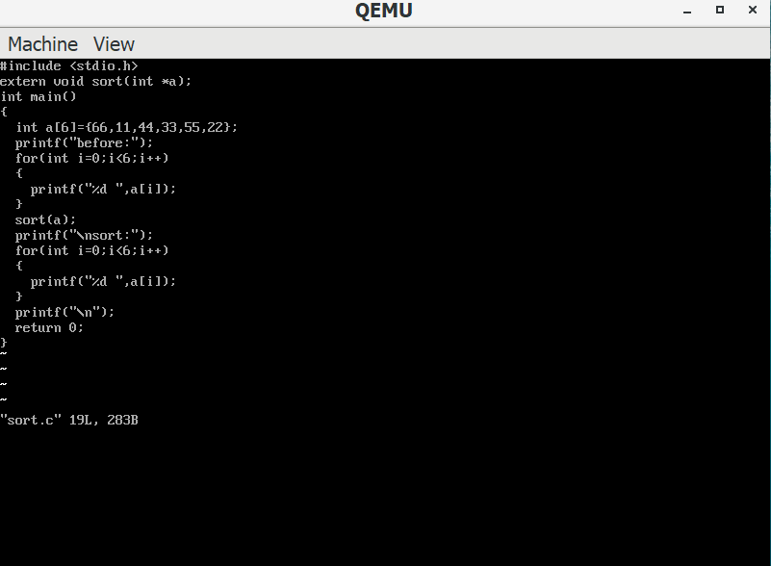
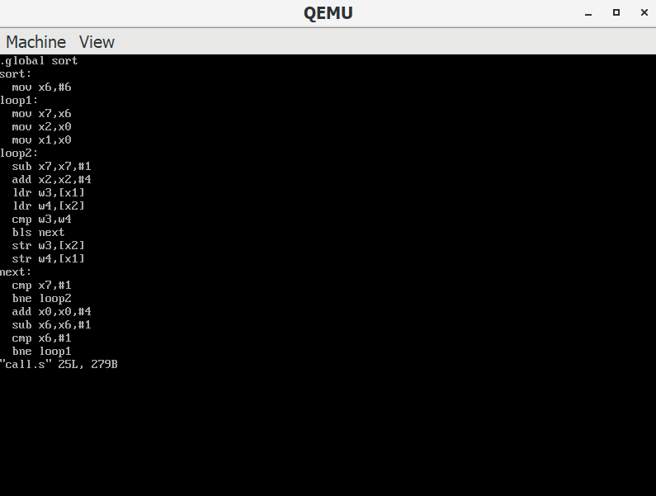
Qemu实现数组的选择排序（C代码调用汇编代码）
sort.c C 语言代码
call.s 汇编语言代码

Slide 15
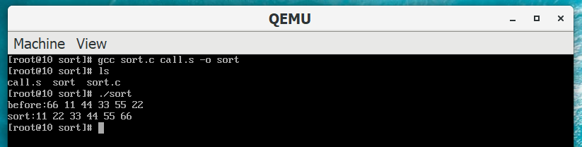
Qemu实现数组的选择排序（C代码调用汇编代码）
实验运行结果

Slide 16
Qemu实现累加和的计算（C代码内嵌汇编代码）
C代码内嵌汇编：C代码中内嵌汇编的基本格式为
__asm__ __volatile__ (
“asm code”
：output; 输出操作数列表（内嵌汇编代码给C代码的返回值）
：input; 输入操作数列表（C代码向内嵌汇编代码传参）
：clobber; 破坏描述符列表
);
关键字 asm 与 volatile 前后各有两个下划线
其中，input与clobber可选
Volatile指示编译器不要优化内嵌的汇编语句，防止其被优化而破坏效果

Slide 17
Qemu实现累加和的计算（C代码内嵌汇编代码）
操作步骤：
利用mkdir创建sum文件夹
进入sum文件夹
创建并编辑builtin.c文件
gcc编译链接生成可执行文件builtin
执行builtin文件

Slide 18
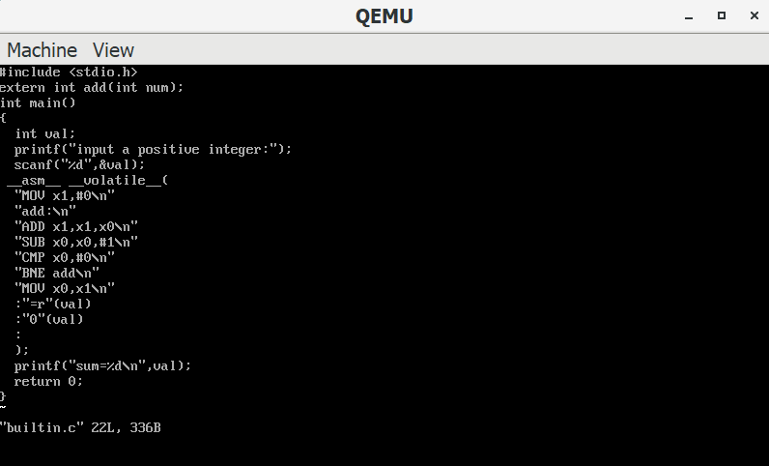
Qemu实现累加和的计算（C代码内嵌汇编代码）
输入一个正整数，输出从0至该正整数的累加和
C代码实现输入输出
汇编代码负责计算累加和
传入参数为该正整数
传回参数为累加和
使用X0寄存器即可

Slide 19
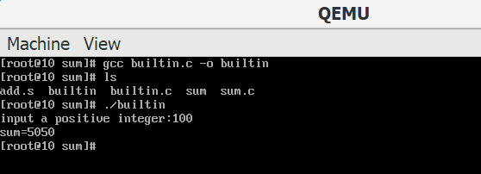
Qemu实现累加和的计算（C代码内嵌汇编代码）
_asm__volatile_(
“mov x1,#0\n”
“add:\n” //add代表跳转的标号
“add x1,x1,x0\n”
“sub x0,x0,#1\n”
“cmp x0,#0\n”
“bne add\n”
“mov x0,x1\n”
：“=r” (val) //r代表C变量存放在某个通用寄存器中 =代表该变量只能写
//0代表与第一个输出参数共用同一个寄存器
：“0” （val）
：
);

